Slide 1
«Интеграция ресурсов общего, дополнительного и профессионального образования в социализации и профориентации детей с ограниченными возможностями здоровья на разных уровнях образования»

Slide 2
Законодательство Российской Федерации об образовании детей с ОВЗ
Право детей с ограниченными возможностями здоровья и инвалидностью на образование и обязывающий органы государственной власти субъектов Российской Федерации и органы местного самоуправления создавать необходимые условия для получения без дискриминации качественного образования каждым ребенком, для коррекции нарушений развития и социальной адаптации.

Slide 3
Основные векторы, определяющие развитие инклюзии в школах
развитие инклюзивной политики,
развитие инклюзивной практики,
развитие инклюзивной культуры.

Slide 4
Формирование инклюзивной образовательной среды
реформирование образовательного процесса,
методическую гибкость и вариативность,
благоприятный психологический климат,
перепланировку учебных помещений

Slide 5
По модели инклюзивного образования – 183 базовые школы во всех муниципальных образованиях республики

Slide 6
Численность детей
с ограниченными возможностями здоровья
18 394 ребенка дошкольного и школьного возраста с нарушением слуха, зрения, речи, опорно-двигательного аппарата, умственного развития, что составляет 2,3% от общей численности детского населения республики:
6 407 человек, дети школьного возраста;
11 987 человек школьного возраста.
По сравнению с прошлым количество детей с ограниченными возможностями здоровья уменьшилось на 2,9%, или на 557 человек.

Slide 7
Сеть специализированных детских садов
Муниципальный район (город) | С нарушением зрения |  | С нарушением опорно-двигательного аппарата |  | С нарушением слуха |  | С нарушениями интеллекта
 | ДОО | детей | ДОО | детей | ДОО | детей | ДОО | детей
Азнакаевский |  |  | 1 | 7
Альметьевский | 1 | 31 | 1 | 52 | 1 | 7 | 2 | 63
Бугульминский | 1 | 10 | 1 | 8 |  |  | 1 | 6
Буинский |  |  |  |  |  |  | 1 | 5
Елабужский | 1 | 111 | 1 | 9 |  |  | 1 | 20
Заинский | 1 | 31 |  |  |  |  | 1 | 43
Зеленодольский |  |  |  |  |  |  | 1 | 9
Нижнекамский | 2 | 314 | 2 | 138 | 1 | 16 | 5 | 144
Чистопольский | 1 | 22 | 1 | 12 |  |  | 1 | 10
г.Набережные Челны | 2 | 367 | 5 | 432 |  |  | 8 | 141
г.Казань | 3 | 273 | 4 | 72 |  |  | 14 | 297
ИТОГО по РТ | 12 | 1159 | 16 | 730 | 2 | 23 | 35 | 738

Slide 8
изменение требований к количественной наполняемости групп компенсирующей направленности и комбинированной направленности; введение в штатное расписание детских садов с группами комбинированной и компенсирующей направленности специалистов психолого-педагогического сопровождения.
Законодательство Российской Федерации об образовании детей с ОВЗ
Приказ Министерства Просвещения РФ от 21.01.2019 № 32 «О внесении изменений в Порядок организации и осуществления образовательной деятельности по основным общеобразовательным программам – программам дошкольного образования»

Slide 9
Наполняемость групп в ДОУ
комбинированной направленности:
в возрасте до 3 лет – не больше 10 детей, в т.ч. не больше 3 с ОВЗ;
в возрасте старше 3 лет:
не больше 10 детей, в т.ч. не больше 3 слепых, глухих, с нарушениями опорно-двигательного аппарата, детей с умственной отсталостью, с РАС, со сложными дефектами;
не больше 15 детей, в т.ч. не больше 4 слабовидящих, слабослышащих, с тяжелыми нарушениями речи, с умственной отсталостью легкой степени;
не больше 17 детей, в т.ч. не больше 5 детей с ЗПР, в группах для детей с фонетико-фонематическим недоразвитием речи

Slide 10
Общеобразовательные организации для детей с ОВЗ
В 52 общеобразовательных организациях для детей с ОВЗ
Общеобразовательные организации для детей с нарушениями слуха - 5 | Общеобразовательные организации для детей с нарушениями зрения - 4
Бугульминская школа-интернат Елабужская школа-интернат Казанская школа-интернат им.Е.Г.Ласточкиной Нижнекамская школа-интернат Набережночелнинская школа №88 | Лаишевская школа-интернат Набережночелнинская школа №87 Набережночелнинская школа №75 Казанская школа №172
10

Slide 11
Общеобразовательные организации для детей с ОВЗ
Общеобразовательные организации для детей с нарушениями опорно-двигательного аппарата – 4 (включая 1 муниципальное) | Общеобразовательные организации для детей с тяжелыми нарушениями речи - 2
Альметьевская школа-интернат Казанская школа-интернат №4 Набережночелнинская школа-интернат №86 | Казанская школа-интернат №7 Набережночелнинская начальная школа –детский сад №89
Общеобразовательные организации санаторного типа для детей, нуждающихся в длительном лечении - 2
Болгарская санаторная школа-интернат Новокашировская санаторная школа-интернат
11

Slide 12
Общеобразовательные организации для детей с ОВЗ
37 общеобразовательных организаций для детей с нарушениями интеллекта
Сеть общеобразовательных организаций для детей с нарушениями интеллекта в Республики Татарстан
Агрызский муниципальный район Азнакаевский муниципальный район Актанышский муниципальный район Альметьевский муниципальный район Арский муниципальный район Бугульминский муниципальный район Елабужский муниципальный район Заинский муниципальный район Зеленодольский муниципальный район Кукморский муниципальный район Лениногорский муниципальный район Мамадышский муниципальный район | Менделеевский муниципальный район Мензелинский муниципальный район Муслюмовский муниципальный район Нижнекамский муниципальный район Нурлатский муниципальный район Пестречинский муниципальный район Сабинский муниципальный район Спасский муниципальный район Тукаевский муниципальный район Чистопольский муниципальный район Ютазинский муниципальный район г. Набережные Челны г. Казань
12

Slide 13
Численность обучающихся в школах для детей
с ограниченными возможностями здоровья

Slide 14
Проблема ранней комплексной реабилитации обучающихся с тяжелыми нарушениями развития
слепоглухие дети, в т.ч. с нарушениями соматического характера;
слепоглухонемые дети;
дети слабовидящие и слепые с нарушениями соматического характера (врожденные пороки сердца, заболевания почек, печени, желудочно-кишечного тракта), иными сложными дефектами (с нарушениями опорно-двигательного аппарата, слабослышащие, с задержкой психического развития);
дети глухие слабовидящие;
дети с задержкой психического развития, которая сочетается с дефектами зрения или слуха;
глухие дети с нарушениями соматического характера (врожденные пороки сердца, заболевания почек, печени, желудочно-кишечного тракта);
дети с нарушениями опорно-двигательного аппарата в сочетании с дефектами органов слуха, зрения, речи и другие.

Slide 15
«Доступная среда»
создание безбарьерной среды в образовательных организациях в рамках государственной программы Российской Федерации «Доступная среда» на 2011-2020 годы, утвержденной постановлением Правительства Российской Федерации от 1 декабря 2015 г. № 1297 «Об утверждении государственной программы Российской Федерации «Доступная среда» на 2011 – 2020 годы».
Участниками программы стали:
в 2012 – 2018 годах – 333 организации, из них 37 коррекционных школ на общую сумму 541 млн.рублей.
в 2019 году планируется адаптировать 12 образовательных организций, из них 5 коррекционных школ на общую сумму 16,31 млн.рублей.

Slide 16
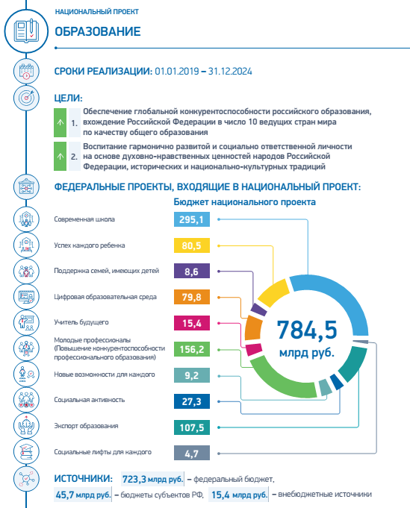
Реализация федерального проекта «Современная школа»
национального проекта «Образование»
В 2019 году Республика Татарстан – участник проекта по реализации мероприятий по поддержке образования для детей с
ограниченными возможностями здоровья в рамках федерального проекта «Современная школа» национального проекта «Образование».
Запланировано укрепление материально-технической базы 17 школ для детей с ОВЗ на общую сумму 70 714,9 тыс.рублей.

Slide 17
Реализация федерального проекта «Современная школа»
национального проекта «Образование»
В 2019 году – 17 школ:
ГБОУ «Казанская школа № 172 для детей с ОВЗ»
ГБОУ «Набережночелнинская школа № 75 для детей с ОВЗ»
ГБОУ «Набережночелнинская школа № 87 для детей с ОВЗ»
ГБОУ «Лаишевская школа-интернат для детей с ОВЗ»
ГБОУ «Казанская школа-интернат имени Е.Г. Ласточкиной для детей с ОВЗ»
ГБОУ «Бугульминская школа-интернат для детей с ОВЗ»
ГБОУ «Елабужская школа-интернат для детей с ОВЗ»
ГБОУ «Нижнекамская школа-интернат для детей с ОВЗ»
ГБОУ «Набережночелнинская школа № 88 для детей с ОВЗ»
ГБОУ «Альметьевская школа № 19 для детей с ОВЗ»
ГБОУ «Чистополькая школа № 10 для детей с ОВЗ»
ГБОУ «Казанская школа-интернат № 4 для детей с ОВЗ»
ГБОУ «Альметьевская школа-интернат для детей с ОВЗ»
ГБОУ «Набережночелнинская школа-интернат «Омет» № 86 для детей с ОВЗ»
МАОУ «Нижнекамская школа интернат «Надежда» для детей с ОВЗ»
ГБОУ «Казанская школа-интернат № 7 для детей с ОВЗ»
ГБОУ «Набережночелнинская начальная школа – детский сад № 89 для детей с ОВЗ»

Slide 18
Реализация федерального проекта «Современная школа»
национального проекта «Образование»
Единое образовательное пространство с учетом требований к условиям
получения образования детьми с ОВЗ:
1) обновление образовательных программ в соответствии с требованиями развития цифрового современного общества, осуществление подготовки педагогических кадров, способных реализовывать данные программы;
2) материально-техническое обеспечение:
приобретение оборудования для трудовых мастерских для реализации предметной области «Технология»;
приобретение оборудования для кабинетов педагога-психолога, учителя-дефектолога, учителя-логопеда, диагностических комплексов, коррекционно-развивающих и дидактических средств;
приобретение оборудования для дополнительного образования обучающихся с ОВЗ.

Slide 19
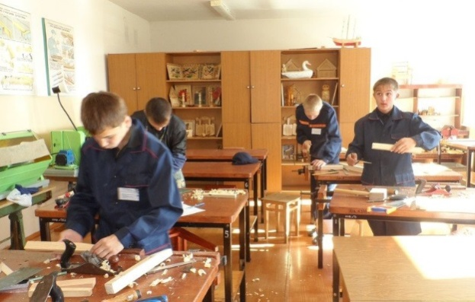
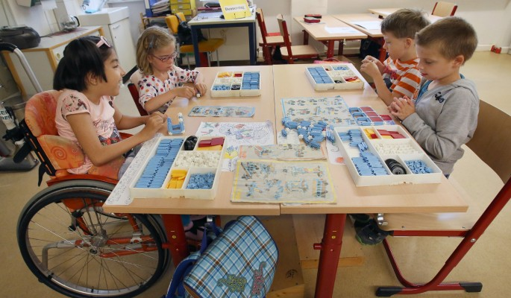
Реализация федерального проекта «Современная школа»
национального проекта «Образование»
К 2024 году – в 100% школ для детей с ОВЗ МТБ должна быть модернизирована
2019 год | 2020 год | 2021 год | 2022 год | 2023 год | 2024 год
17 школ
 | 7 школ
 |  | 7 школ
 |  |  | 7 школ
 |  |  |  | 7 школ
 |  |  |  |  | 9 школ

Slide 20
Кадровый состав системы специального образования
численность руководящих и педагогических работников коррекционных школ составила 2090 человек, из них
административно-управляющего персонала – 247 человек,
педагогов – 1843, в том числе 185 учителей технологии,
35 учителей-дефектологов, из них 8 олигофренопедагогов, 5 тифлопедагогов, 17 сурдопедагогов,
41 педагог-психолог, 13 социальных педагогов.
Высшую и первую квалификационные категорию имеют 1096 человек.

Slide 21
Кадровый состав системы специального образования
В рамках реализации персонифицированной модели повышения квалификации педагогических работников повышение квалификации прошли:
в 2016 году:
- 504 педагогических работника и специалиста.
в 2017 году:
- 872 педагогических работника и специалиста.
в 2018 году:
- 641 педагогический работник и специалист.

Slide 22
Профессиональное образование
В настоящее время профессиональное образование детей-инвалидов, (по слуху, по зрению, нарушениям опорно-двигательного аппарата и т.д.) осуществляется в 60 профессиональных образовательных организациях в виде интегрированного обучения. Созданы условия:
открыты специализированные группы для обучения детей-инвалидов и лиц с ограниченными возможностями здоровья по адаптированным программам;
на базе Казанского авиационно-технического колледжа им. П.В. Дементьева открыты специализированные группы для обучения инвалидов с нарушениями слуха;
4 профессиональные образовательные организации республики получили особый статус :
- Казанский торгово-экономический техникум и Набережночелнинский педагогический колледж, - Казанский строительный колледж и Бугульминский строительно-технический колледж.

Slide 23
Профессиональное образование
Министерство ежегодно увеличивает план приема в профессиональные образовательные организации для детей с ОВЗ по программам профессиональной подготовки.
В сравнении с 2013 годом план приема увеличился на 14 процентов:
2013 год – 491 человек,
2014 год – 504 человека,
2015 год – 513 человек,
2016 год – 560 человек,
2017 год – 524 человека,
2018 год – 490 человек,
2019 год – 558 человек.

Slide 24
Профессиональное образование
Активно реализует инклюзивное образование студентов с инвалидностью по всем направлениям подготовки учреждение высшего образования «Университет управления «ТИСБИ».
В рамках грантовых проектов учреждение высшего образования «Университет управления «ТИСБИ» целенаправленно работает по формированию системы профориентационной работы для детей с ОВЗ. В данных проектах участвуют ребята с различной нозологией не только из Республики Татарстан, но и всего и Приволжского федерального округа.

Slide 25
Дополнительное образование
Доля детей-инвалидов в возрасте от 5 до 18 лет, занимающихся по общеобразовательным программам дополнительного образования детей составляет 37,3% (4 212 детей) в общей численности детей данной категории:
на базе дошкольных образовательных организаций 598 детей-инвалидов;
на базе общеобразовательных организаций 2713 детей-инвалидов;
на базе образовательных организаций дополнительного образования 1401;
на базе профессиональных образовательных организациях 88;
в негосударственных образовательных организациях по программам дополнительного образования занимается 24 ребенка-инвалида.

Slide 26
Дополнительное образование
Фестиваль туризма среди детей с ограниченными возможностями здоровья,
Республиканский этап соревнований Туриады,
Межрегиональный конкурс чтецов «Туган телем – серле тел»,
Открытый республиканский конкурс социальной экологической рекламы «Город под защитой детства,
Республиканский конкурс творческих работ «Дорога БЕЗ опасности»,
Республиканский конкурс рисунков «На страже Отечества»,
Республиканский конкурс «Новогодняя сказка»

Slide 27
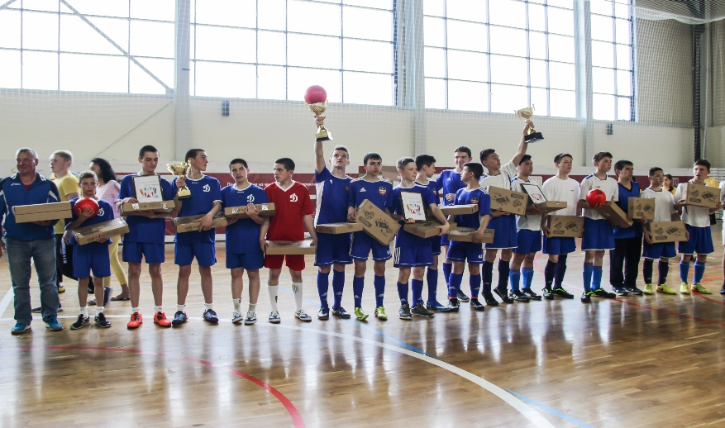
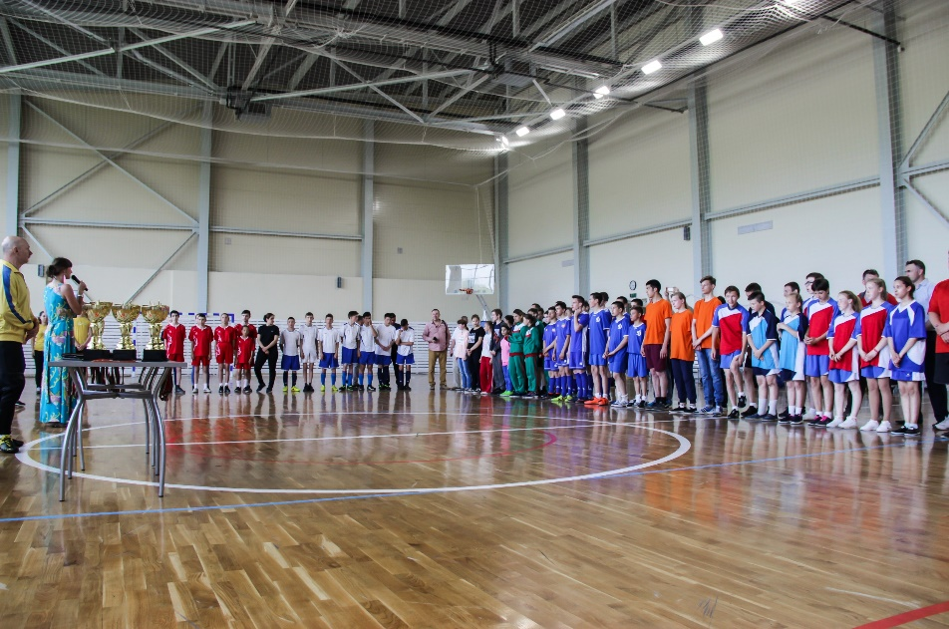
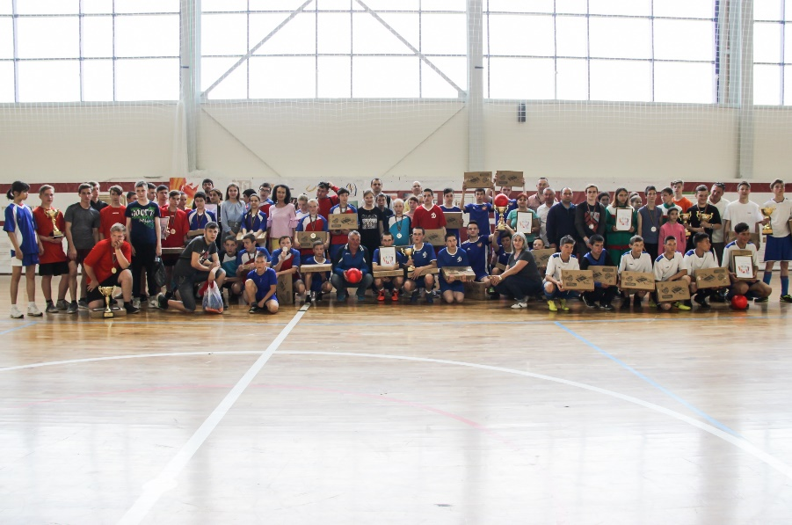
Дополнительное образование
Традиционными для республики стали Республиканские зональные спортивные соревнования среди учащихся учреждений для детей с ограниченными возможностями здоровья в рамках Специальной Олимпиады России. Победители и призеры становятся участниками всероссийских и международных соревнований.

Slide 28
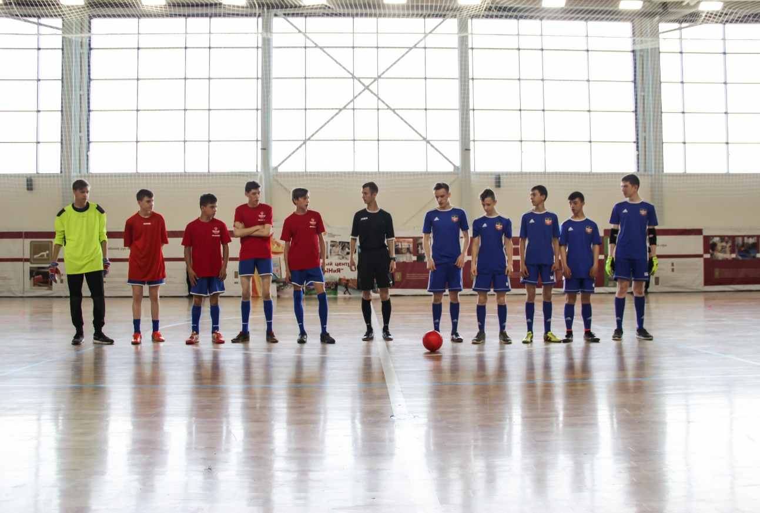
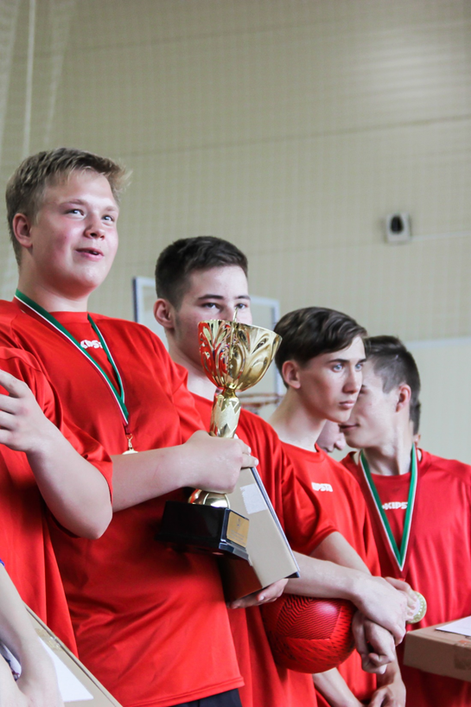
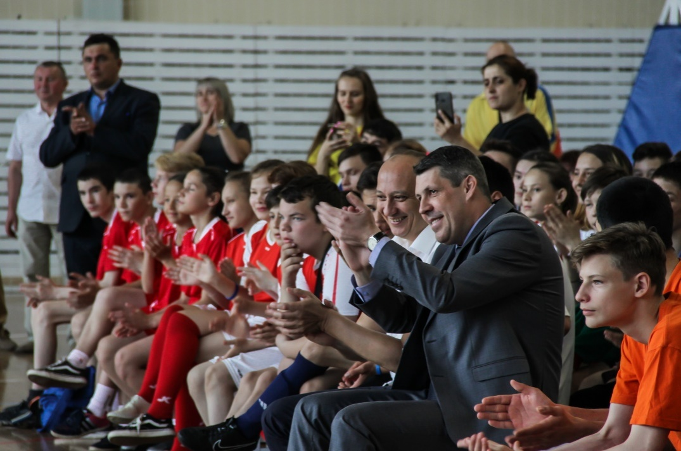
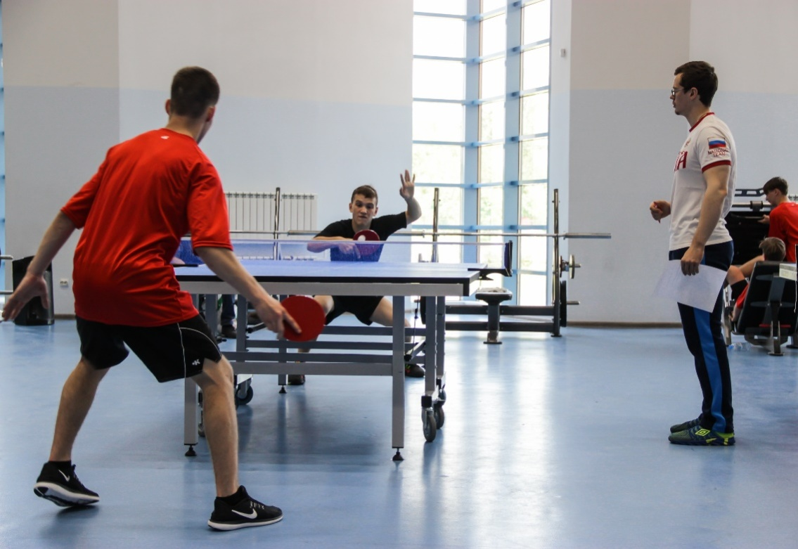

Slide 29
Организация
профориентационной работы с детьми-инвалидами и детьми с ОВЗ
профессиональное информирование и пропаганда (как для учеников, так и для их родителей);
ознакомление с различными профессиями, экскурсии на предприятия, развитие кругозора;
выявление профессиональных планов и их корректировка;
сбор сведений в выпускных классах о профессиональных намерениях после окончания школы;
развитие профессиональных интересов - путем выявления склонностей и развития у ребенка творческих способностей в данном направлении (на занятиях, в кружках, индивидуально);
формирование общетрудовых умений и навыков, трудовые пробы в различных видах деятельности на уроках труда.

Slide 30
Конкурсное движение
Республиканский конкурс профессионального мастерства «Лучший по профессии».
37 школ для детей с ограниченными возможностями здоровья Республики Татарстан
70 участников боролись за звание лучшего по трем основным профилям: «Столярное дело», «Швейное дело», «Штукатурно – малярное дело». Победителям конкурса, занявшим призовые места присваивается звание «Лучший по профессии».

Slide 31
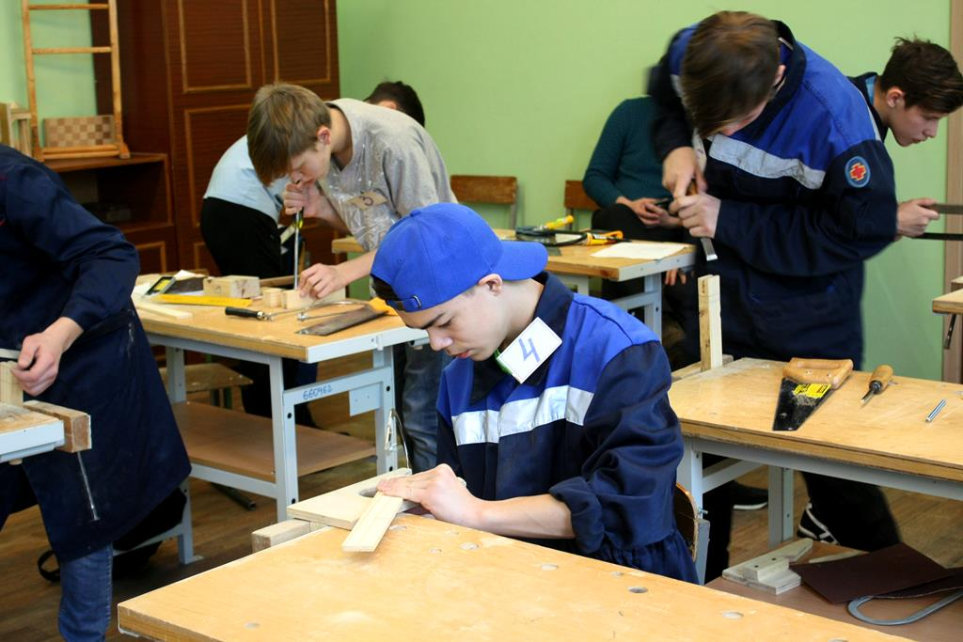
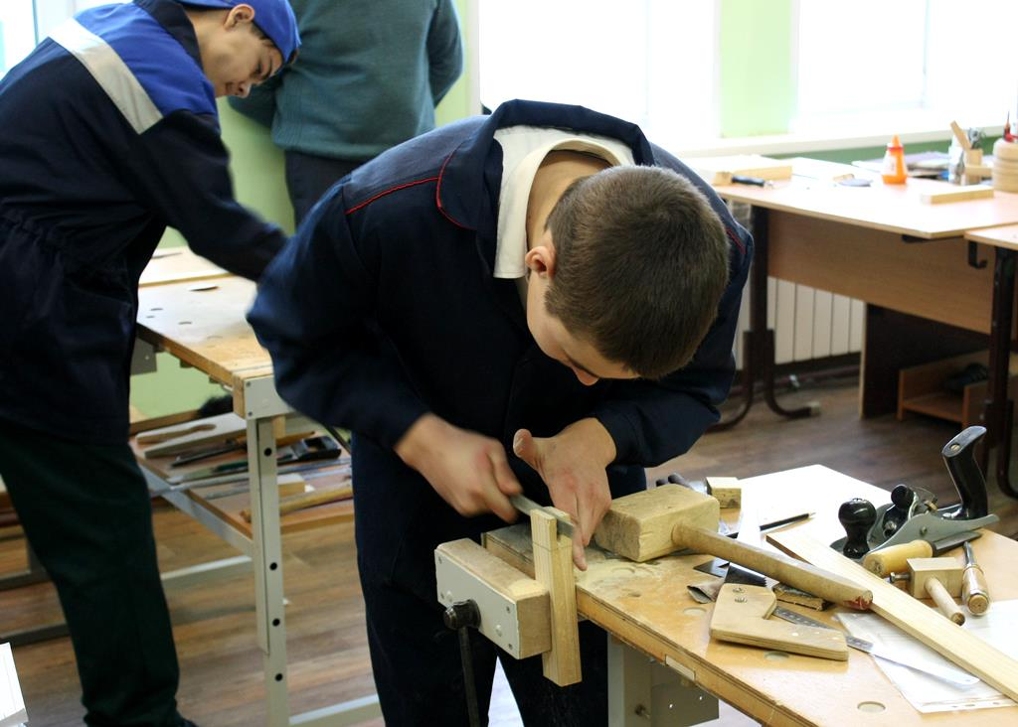
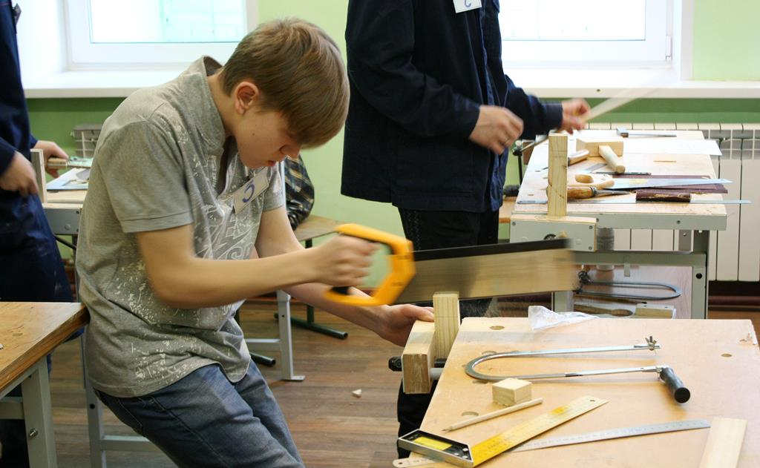
Профессиональное образование

Slide 32
Конкурсное движение
конкурс профессионального мастерства среди инвалидов и лиц с ограниченными возможностями «Абилимпикс».
Ожидаемый результат – содействие трудоустройству и социальная адаптация талантливых людей с инвалидностью или ограниченными возможностями здоровья.

Slide 33
Конкурсное движение
185 человек по 25 компетенциям, в том числе:
в категории «Специалисты» – по 6 компетенциям;
в категории «Студенты» – по 22 компетенциям;
в категории «Школьники» – по 4 компетенциям.
Четыре площадки (3 – в г. Казани, 1 - в г. Нижнекамске): Казанский торгово-экономический техникум; Казанский строительный колледж; Колледж малого бизнеса и предпринимательства; «Кванториум» – Центр технического творчества и профориентации Нижнекамского муниципального района.
Победителями и призерами Регионального чемпионата по профессиональному мастерству среди лиц с инвалидностью «Абилимпикс-2018» в Республике Татарстан стали 99 человек.

Slide 34
Конкурсное движение
Национальный чемпионат «Абилимпикс-2018»
«золото» – 8 медалей в 5 компетенциях («Фотограф-репортер», «Предпринимательство», «Кирпичная кладка», «Парикмахерское искусство», «Промышленная робототехника»);
«серебро» – 6 медалей в 5 компетенциях («Фотограф-репортер», «Бисероплетение», «Выпечка хлебобулочных изделий», «Ресторанный сервис», «Промышленная робототехника»);
«бронза» – 5 медалей в 5 компетенциях («Экономика и бухгалтерский учет», «Вязание крючком», «Веб-дизайн», «Ресторанный сервис», «Резьба по дереву»).

Slide 35
Спасибо за внимание!

